Slide 1
TUYÊN TRUYỀN PHÒNG, CHỐNG SỐT XUẤT HUYẾT DENGUE
TRƯỜNG THCS ĐÔ THỊ VIỆT HƯNG
Năm 2024

Slide 2
PHẦN I. TÌNH HÌNH DỊCH BỆNH
1. Tình hình dịch sốt xuất huyết trong nước:
* Trong những tuần vừa qua, số ca sốt xuất huyết liên tục tăng cao. Theo báo cáo của Trung tâm Kiểm soát Bệnh tật TP.HCM (HCDC), trong tuần 44 số ca mắc sốt xuất huyết đã tăng 21% so với trung bình 4 tuần trước với tổng cộng 661 trường hợp mắc bệnh. Tổng số ca sốt xuất huyết tích lũy từ đầu năm 2024 đến tuần 44 là 10.641 ca.
* Tại Hà Nội cũng ghi nhận 612 ca mắc sốt xuất huyết trong tuần cuối tháng 10 từ ngày 25/10 – 31/10/2024), tăng 110 ca so với tuần trước đó, nâng tổng số ổ dịch từ đầu năm 2024 đến hết tháng 10 lên 301 ổ.
* Tại Đà Nẵng, tính đến ngày 08/10, trên địa bàn thành phố đã ghi nhận gần 1.800 ca mắc sốt xuất huyết với 140 ổ dịch nhỏ, tập trung nhiều nhất tại các quận Liên Chiểu, Sơn Trà và Cẩm Lệ. Các vực miền núi, khu vực miền Trung – Tây Nguyên như tỉnh Đắk Lắk cũng đối diện với hàng nghìn ca mắc từ đầu năm 2024, trong đó có 3 ca tử vong.
2
Notes:
2

Slide 3
TÌNH HÌNH DỊCH BỆNH
2. Các nguy cơ về dịch bệnh sốt xuất huyết:
Theo các chuyên gia, đặc điểm và độc lực của vi rút gây bệnh sốt xuất huyết hiện nay không có gì bất thường hay khác so với các năm trước. Tuy nhiên, nguyên nhân dịch bệnh xuất hiện từ sớm và gia tăng là do công tác phòng, chống dịch ở một số nơi chưa quyết liệt; nhiều người dân còn chủ quan, chưa chủ động thực hiện các biện pháp phòng chống dịch. Ngoài ra, còn có nguyên nhân từ yếu tố thời tiết thay đổi thất thường, nồm ẩm, mưa nhiều - những yếu tố thuận lợi để muỗi phát triển.
Bên cạnh đó, hiện nay, nguy cơ lây lan, bùng phát các dịch bệnh khác như: tay chân miệng, sởi, ho gà, bạch hầu, cúm gia cầm trên người là rất lớn
Cần huy động các nguồn lực, chủ động triển khai ngay các biện pháp PCD SXH; mỗi người dân cần chủ động thực hiện tốt các biện pháp phòng chống dịch, đặc biệt là diệt bọ gậy, giữ gìn VSMT.
3
Notes:
3

Slide 4
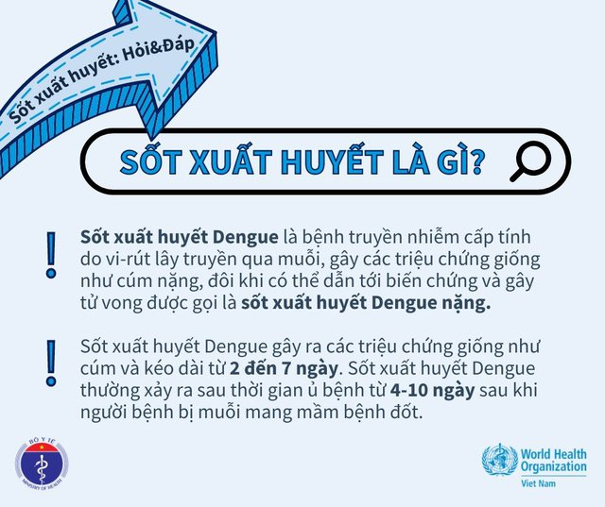
BỆNH SỐT XUẤT HUYẾT

Slide 5
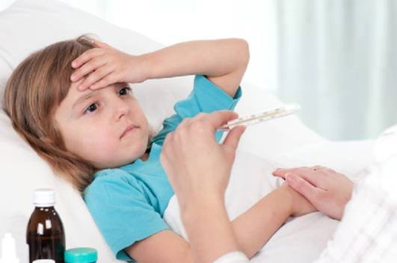
BỆNH SỐT XUẤT HUYẾT
Người đã từng mắc bệnh SXHD có thể mắc lại không?
Bệnh sốt xuất huyết Dengue do vi rút Dengue gây ra với 4 típ gây bệnh được ký hiệu là D1, D2, D3, D4. Cả 4 típ gây bệnh này đều gặp ở Việt Nam và luân phiên gây dịch. Do miễn dịch được tạo thành sau khi mắc bệnh chỉ có tính đặc hiệu đối với từng típ cho nên người ta có thể mắc bệnh sốt xuất huyết Dengue lần thứ 2 hoặc thứ 3 bởi những típ khác nhau, tuy nhiên rất hiếm khi mắc bệnh lại lần thứ 4.

Slide 6
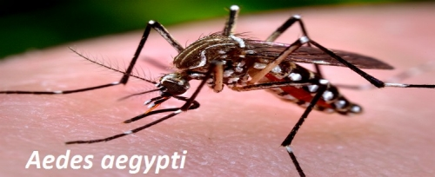
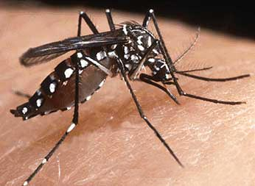
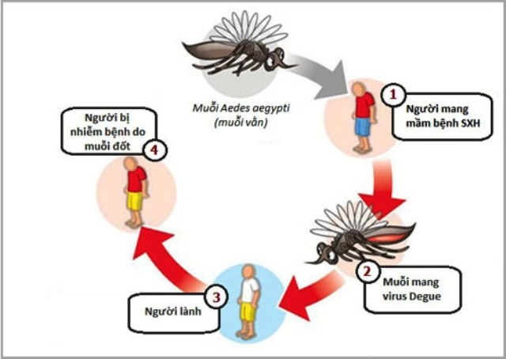
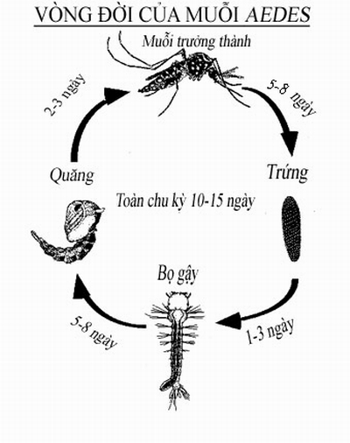
Nhận diện loại muỗi có thể truyền bệnh SXHD như thế nào?

Slide 7
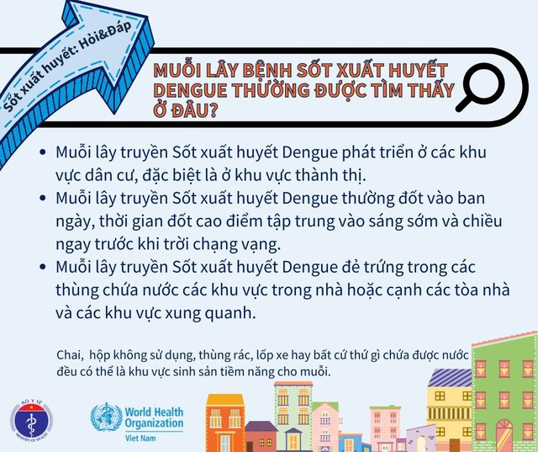
PHÒNG CHỐNG SỐT XUẤT HUYẾT
7
Notes:
7

Slide 8
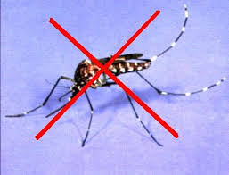
MỤC TIÊU PHÒNG CHỐNG SXH
Diệt bọ gậy
Đội xung kích diệt bộ gậy chống dịch và Tổ giám sát do UBND phường thành lập hướng dẫn và giám sát các hộ gia đình thực hiện
2. Diệt muỗi trưởng thành (phun hóa chất)
Quản lý điều trị bệnh nhân
Tránh muỗi đốt, phân tuyến điều trị.

Slide 9
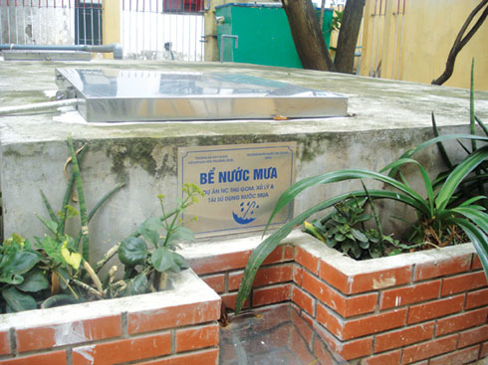
CÁC BIỆN PHÁP PHÒNG, CHỐNG SXH
1. Đậy kín tất cả các dụng cụ chứa nước để muỗi không vào đẻ trứng.

Slide 10
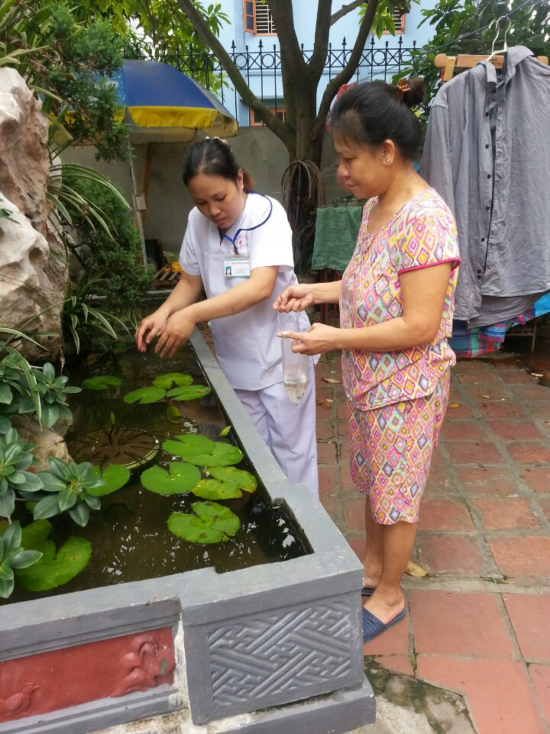
CÁC BIỆN PHÁP PHÒNG, CHỐNG SXH
2. Hàng tuần thực hiện các biện pháp diệt loăng quăng/bọ gậy bằng cách thả cá vào dụng cụ chứa nước lớn; thau rửa dụng cụ chứa nước vừa và nhỏ, lật úp các dụng cụ không chứa nước; thay nước bình hoa/bình bông; bỏ muối hoặc dầu vào bát nước kê chân chạn.

Slide 11
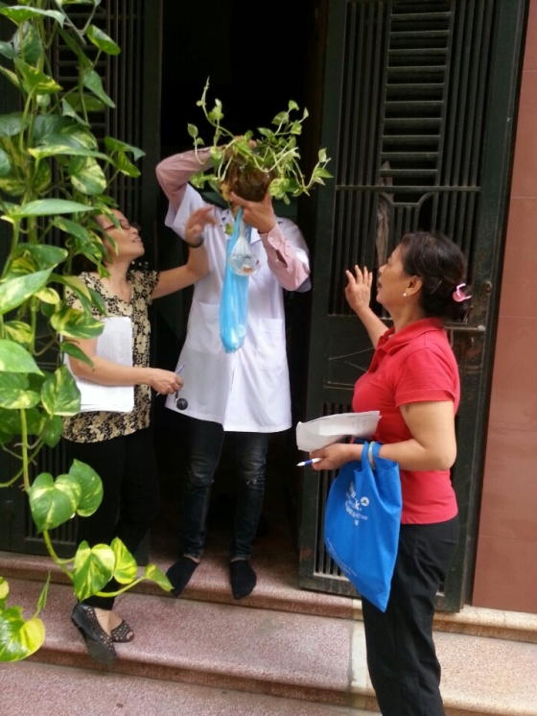
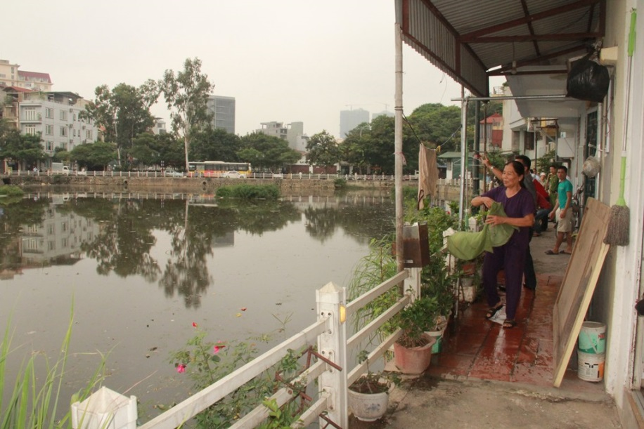
CÁC BIỆN PHÁP PHÒNG, CHỐNG SXH
3. Hàng tuần loại bỏ các vật liệu phế thải, các hốc nước tự nhiên không cho muỗi đẻ trứng như chai, lọ, mảnh chai, vỏ dừa, mảnh lu vỡ, lốp/vỏ xe cũ, hốc tre, bẹ lá...

Slide 12
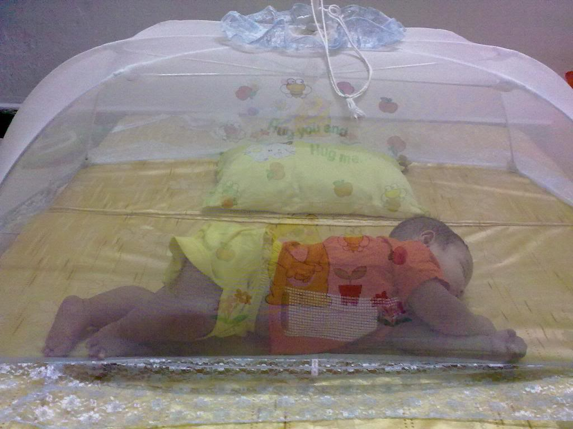
CÁC BIỆN PHÁP PHÒNG, CHỐNG SXH
4. Ngủ màn, mặc quần áo dài phòng muỗi đốt ngay cả ban ngày.

Slide 13
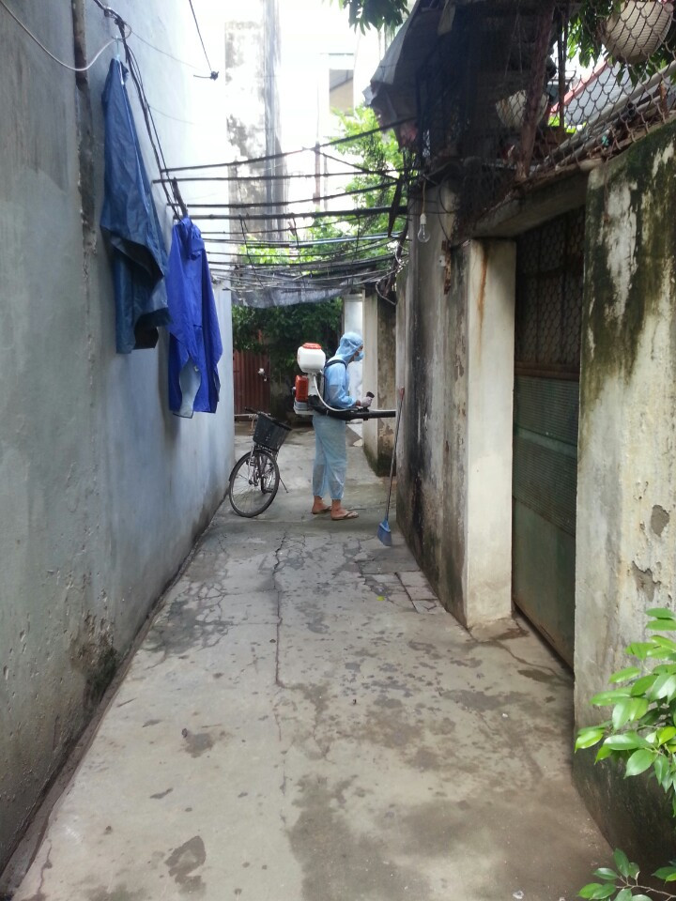
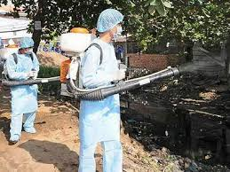
CÁC BIỆN PHÁP PHÒNG, CHỐNG SXH
5. Tích cực phối hợp với ngành y tế trong các đợt phun hóa chất phòng, chống dịch.

Slide 14
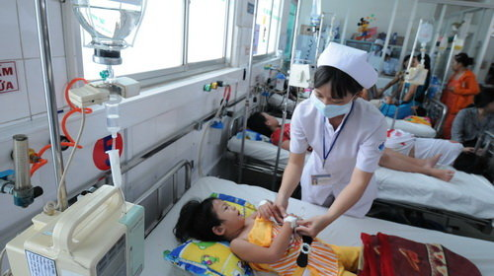
CÁC BIỆN PHÁP PHÒNG, CHỐNG SXH
6. Khi bị sốt đến ngay cơ sở y tế để được khám và tư vấn điều trị. Không tự ý điều trị tại nhà.

Slide 15
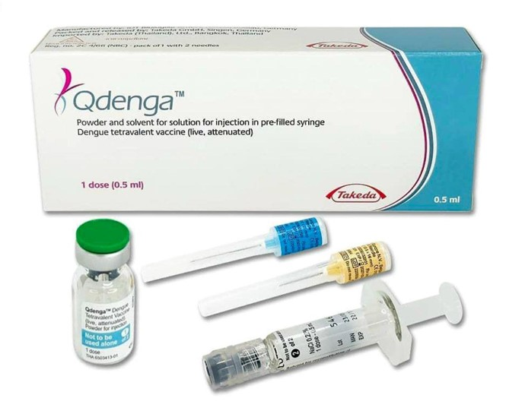
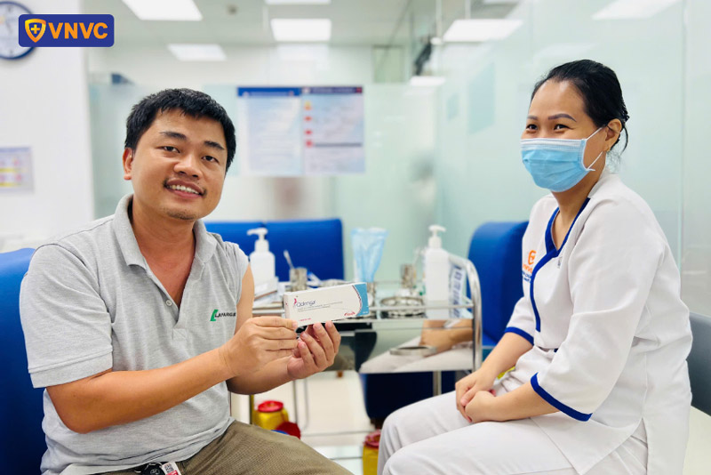
CÁC BIỆN PHÁP PHÒNG, CHỐNG SXH
CÁC BIỆN PHÁP PHÒNG, CHỐNG SXH
7. Tiêm vắc xin phòng bệnh. Vaccine Qdenga phòng ngừa các chủng virus sốt xuất huyết, được chỉ định tiêm cho người từ 4 tuổi trở lên, hiệu quả đem lại cho thấy hiệu lực lên tới 80%, và giảm nguy cơ nhập viện khi mắc bệnh trên 90%. Đặc biệt, đối với đối tượng từng bị mắc sốt xuất huyết, khi tiêm phòng vaccine có hiệu quả phòng tái nhiễm cao.

Slide 16


Slide 17
TRÂN TRỌNG CẢM ƠN!

